Slide 2
Καλοκαίρι και διακοπές!!!

Slide 3
Πόλη Χρυσοχούς

Slide 4
Με το σακίδιο μου στον ώμο

Slide 5
Ιδέες… Πού μπορεί να πήγα;
Κάνετε ένα κατάλογο με πιθανά μέρη που μπορεί να επισκέφθηκα.
Κάνετε παντομίμα για να τα μαντέψουν τα υπόλοιπα παιδιά.

Slide 6
Τελικά πήγα στο δάσος του Ακάμα

Slide 7
Επίσης πέρασα από την παραλία που γεννούν τα αυγά τους οι χελώνες

Slide 8
Από το αυγό στη θάλασσα
Είμαστε χελωνάκια μέσα στα αυγά.
Σπρώχνουμε για να βγούμε (με το ένα πόδι, με τα δυο πόδια, … κ.λ.π.).
Δεν ξέρουμε προς τα πού να πάμε: πάμε δεξιά, πάμε αριστερά, πάμε προς τον δρόμο, πάμε προς τη θάλασσα. Βουτούμε και κολυμπούμε στο νερό.
Γράφουμε τι λένε μεταξύ τους τα χελωνάκια.

Slide 9
Μετά πήγα στην πλατεία

Slide 10
Τι μπορεί να έκανα στην πλατεία
Τα γράφουμε και τα σχεδιάζουμε π.χ.
Αγόρασα παγωτό. Τι γεύσεις άραγε;
Έφαγα. Τι μπορεί να έφαγα;
Ήπια ένα ποτό. Τι;
Έκανα ψώνια. Τι μπορεί να αγόρασα;

Slide 11
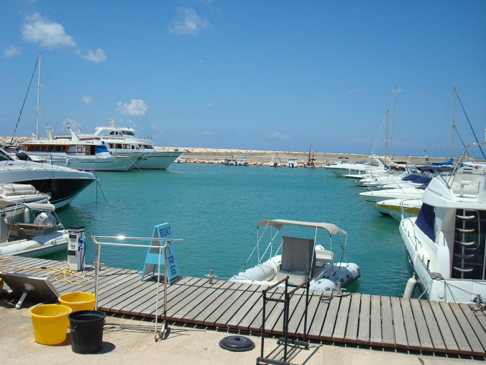
Εκεί κοντά ήταν και το λιμανάκι

Slide 12
Τι να έκανα εκεί;
Παντομίμα με μουσική:
Ψάρεμα- καλάμι και δόλωμα-πιάνουμε μικρό ψάρι-πιάνουμε μεγάλο ψάρι
Βόλτα με πλοιάριο
Βόλτα για καταδύσεις/ Γράφουμε τι είδαμε στο βυθό, για μια περιπέτεια που μας έτυχε, κ.λ.π.

Slide 13
Πήγα και στον ζωολογικό κήπο

Slide 14
Γινόμαστε ζώα
Μιμούμαστε κινήσεις, φωνές και συνήθειες των ζώων π.χ. των παπαγάλων, των κουκουβάγιων, των πιγκουίνων, των ελεφάντων, των πιθήκων, των φιδιών, των χελώνων, κ.λ.π.
Τι να λένε και να σκέφτονται τα παιδιά επισκέπτες; Γράφουμε τους διαλόγους και τους παίζουμε θεατράκι.

Slide 15
Επίσκεψη στο Αρχαιολογικό Μουσείο Μαρίου-Αρσινόης

Slide 16
Και τότε το είδα!!!

Slide 17
Γιατί μπορεί να γελά ένα λιοντάρι;
Κάνετε κατάλογο για ποιους λόγους μπορεί να γελά.
Μιλήστε σαν να είσαστε το λιοντάρι και εξηγήστε γιατί γελάτε;
Γράψετε λέξεις που σας προκαλούν χαρά.

Slide 18
Ο βασιλιάς της ζούγκλας

Slide 19
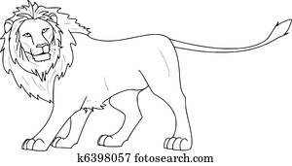
Ποιος πραγματικά είναι;
Μιμηθείτε τον βασιλιά της ζούγκλας.
Βρες τε άλλα βιβλία που αναφέρονται σε λιοντάρια και καταγράψετέ τα.
Γράψετε μέσα σε μια φιγούρα λιονταριού σημαντικές πληροφορίες για αυτό.

Slide 20
Αρχαία βασίλεια της Κύπρου

Slide 21
Ταξίδι στην ιστορία
Κάνουμε συλλογή με φωτογραφίες από το διαδίκτυο με τα ερείπια αυτών των βασιλείων.
Μαθαίνουμε περισσότερα για το βασίλειο το οποίο βρίσκεται στην περιοχή μας π.χ. Λάρνακα-Κίτιο, Λεμεσός-Αμαθούντα, Κούριο,…

Slide 22
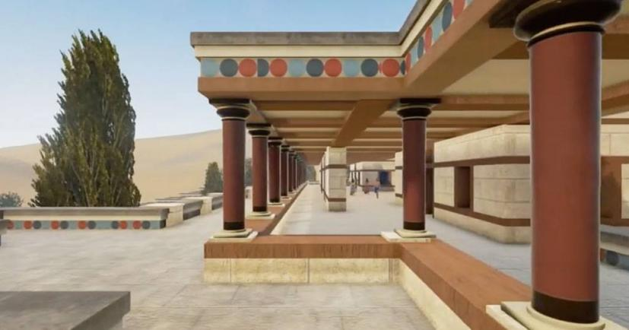
Το παλάτι στη Σαλαμίνα

Slide 23
Το παλάτι στο Μάριον

Slide 24
Το ταξίδι της Αριστήλας

Slide 25
Ο Αλέξωνας και η σκοτεινή σάλα

Slide 26
Σκοτάδι-Φως
Αναφέρουμε μέρη που είναι σκοτεινά.
Μιλούμε για το πώς νιώθουμε σ’ αυτά τα μέρη.
Αναφέρουμε μέρη που έχουν πολύ φως.
Μιλούμε για το πώς νιώθουμε σ’ αυτά τα μέρη.

Slide 27
Στον Ακάμα για κυνήγι

Slide 28
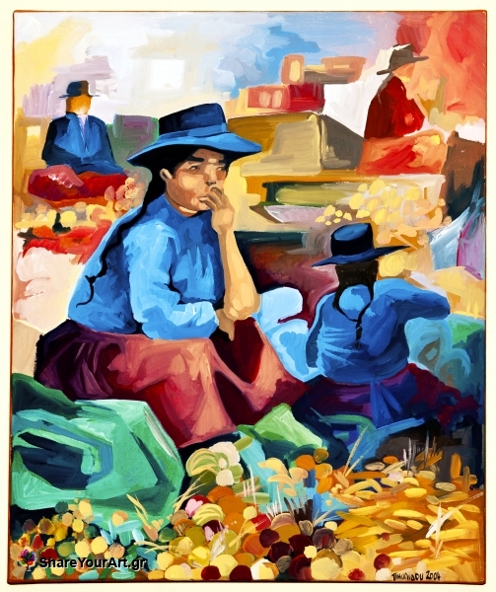
Τα βραχιόλια της αγάπης

Slide 29
Φτιάξτε βραχιόλια της αγάπης
Ζωγραφίστε τα.
Φτιάξτε τα με διάφορα υλικά.
Δώστε τους μια μαγική ιδιότητα.

Slide 30
Το άλαλο πουλί

Slide 31
Γιατί δεν κελαηδάει;
Διηγηθείτε μια ιστορία γιατί δεν κελαηδάει.
Ζωγραφίστε αυτή την ιστορία.
Παίξετέ την θέατρο.

Slide 32
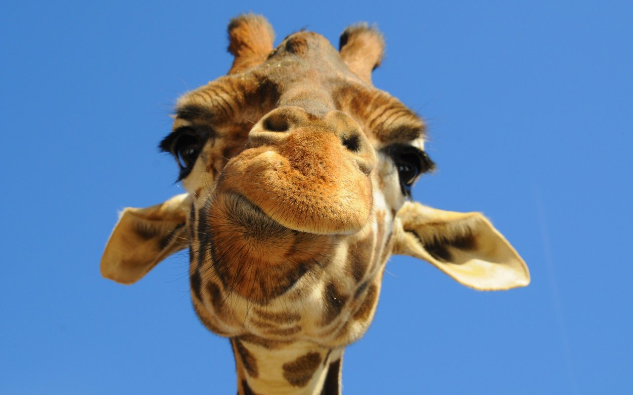
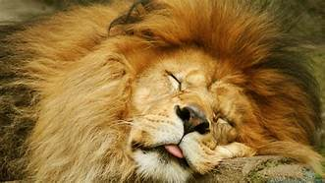
Ένα σπουδαίο γεγονός στο λιμάνι

Slide 33
Το πάρτι και οι ξυλοπόδαροι

Slide 34
Γράψετε μια ιστορία γι’ αυτόν τον γίγαντα

Slide 35
Γράψετε μια ιστορία γι’ αυτή τη θλιμμένη κοπέλα και το άλαλο πουλί

Slide 36
Ποια η σχέση τους;
Συνδέστε τον «Γίγαντα» μ’ αυτά που διαβάσατε.
Συνδέστε την κοπέλα μ’ αυτά που διαβάσατε.
Επειδή το βιβλίο δεν έχει εικονογράφηση, κάνετε τη δική σας και θα χαρώ πολύ να μου τη στείλετε στο email m.stasinou@live.com
Σε αυτή τη διεύθυνση μπορείτε να μου στείλετε ό,τι άλλο θέλετε εσείς.

